Slide 1




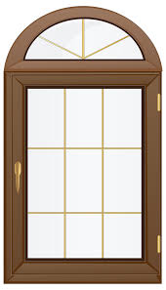






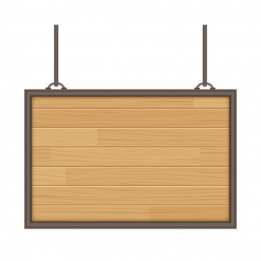

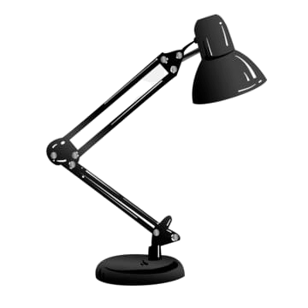







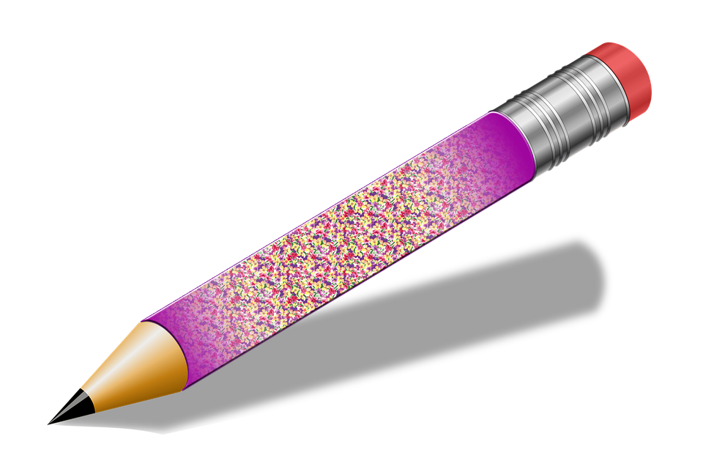


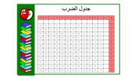
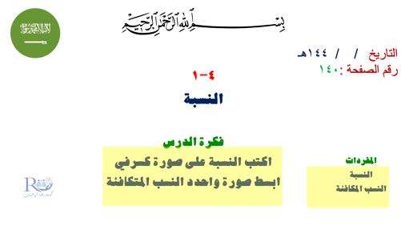

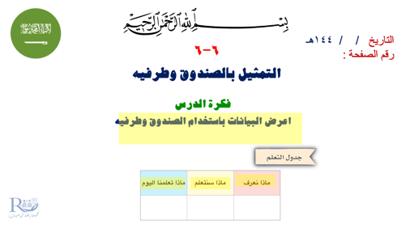

Slide 2





التاريخ / / ١٤٤هـ
رقم الصفحة :
٦-٦
التمثيل بالصندوق وطرفيه
فكرة الدرس
اعرض البيانات باستخدام الصندوق وطرفيه
جدول التعلم
ماذا نعرف | ماذا سنتعلم | ماذا تعلمنا اليوم

Slide 3

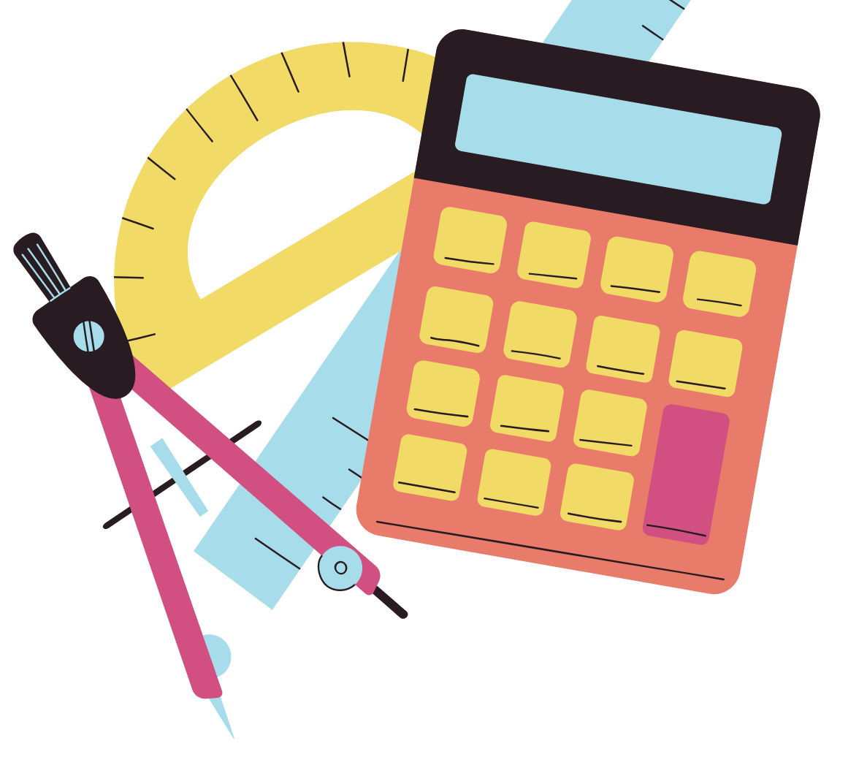

٦-٦
التمثيل بالصندوق وطرفيه

Slide 4
جدول الضرب
x | ٠ | ١ | ٢ | ٣ | ٤ | ٥ | ٦ | ٧ | ٨ | ٩ | ١٠ | ١١ | ١٢
٠ | ٠ | ٠ | ٠ | ٠ | ٠ | ٠ | ٠ | ٠ | ٠ | ٠ | ٠ | ٠ | ٠
١ | ٠ | ١ | ٢ | ٣ | ٤ | ٥ | ٦ | ٧ | ٨ | ٩ | ١٠ | ١١ | ١٢
٢ | ٠ | ٢ | ٤ | ٦ | ٨ | ١٠ | ١٢ | ١٤ | ١٦ | ١٨ | ٢٠ | ٢٢ | ٢٤
٣ | ٠ | ٣ | ٦ | ٩ | ١٢ | ١٥ | ١٨ | ٢١ | ٢٤ | ٢٧ | ٣٠ | ٣٣ | ٣٦
٤ | ٠ | ٤ | ٨ | ١٢ | ١٦ | ٢٠ | ٢٤ | ٢٨ | ٣٢ | ٣٦ | ٤٠ | ٤٤ | ٤٨
٥ | ٠ | ٥ | ١٠ | ١٥ | ٢٠ | ٢٥ | ٣٠ | ٣٥ | ٤٠ | ٤٥ | ٥٠ | ٥٥ | ٦٠
٦ | ٠ | ٦ | ١٢ | ١٨ | ٢٤ | ٣٠ | ٤٦ | ٤٢ | ٤٨ | ٥٤ | ٦٠ | ٦٦ | ٧٢
٧ | ٠ | ٧ | ١٤ | ٢١ | ٢٨ | ٣٥ | ٤٢ | ٤٩ | ٥٦ | ٦٣ | ٧٠ | ٧٧ | ٨٤
٨ | ٠ | ٨ | ١٦ | ٢٤ | ٣٢ | ٤٠ | ٤٨ | ٥٦ | ٦٤ | ٧٢ | ٨٠ | ٨٨ | ٩٦
٩ | ٠ | ٩ | ١٨ | 27 | ٣٦ | ٤٥ | ٥٤ | ٦٣ | ٧٢ | ٨١ | ٩٠ | ٩٩ | ١٠٨
١٠ | ٠ | ١٠ | ٢٠ | ٣٠ | ٤٠ | ٥٠ | ٦٠ | ٧٠ | ٨٠ | ٩٠ | ١٠٠ | ١١٠ | ١٢٠
١١ | ٠ | ١١ | ٢٢ | ٣٣ | ٤٤ | ٥٥ | ٦٦ | ٧٧ | ٨٨ | ٩٩ | ١١٠ | ١٢١ | ١٣٢
١٢ | ٠ | ١٢ | ٢٤ | ٣٦ | ٤٨ | ٦٠ | ٧٢ | ٨٤ | ٩٦ | ١٠٨ | ١٢٠ | ١٣٢ | ١٤٤

Slide 5

لوحة تعزيز النجوم

Slide 6
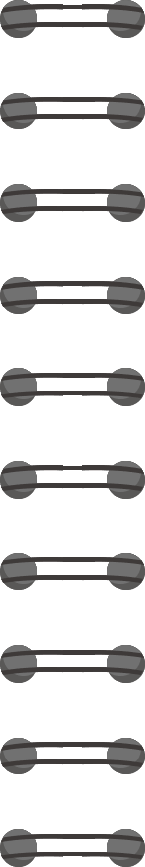
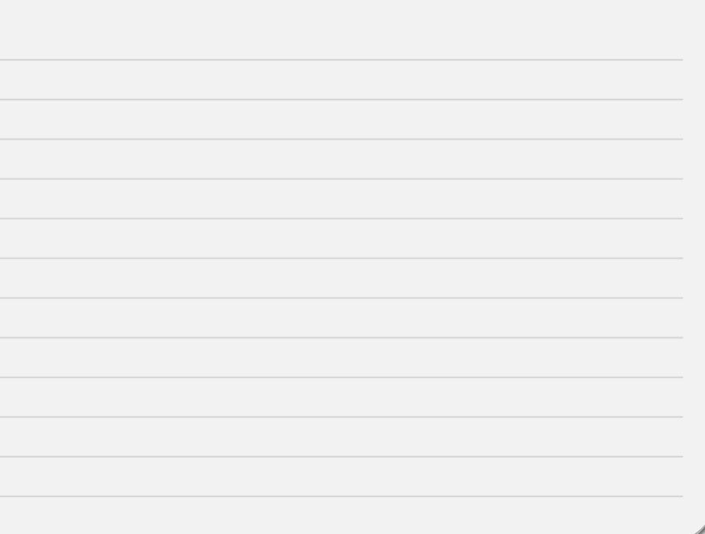



مثل الأعداد التالية : ٨ ، ١٢ ، ١٤ ، ١٦ ، ١٨ ، ٢٠ ، ٢٢ ، ٢٤ ، ٤٠ على خط الأعداد .
الربيع الأدنى ١٣
الوسيط ١٨
الربيع الأعلى ٢٣
تمهيـد
قيمة صغرى ٨
قيمة عظمى ٢٤
●
●
●
●
●
●
●
●
│ l │ l │ l │ l │ l │ l │ l │ l │ l │
٤٠ ٣٦ ٣٢ ٢٨ ٢٤ ٢٠ ١٦ ١٢ ٨ ٤
قيمة متطرفة ٤٠
عين الوسيط والربيع الأدنى والربيع الأعلى للبيانات .
من ١٢ إلى ٢٤ لأنها تتفاوت بمقدار وحدتين
أين تتجمع معظم الأعداد ؟ وضح ذلك .
عين القيم العظمى والصغرى والقيم المتطرفة .

Slide 7
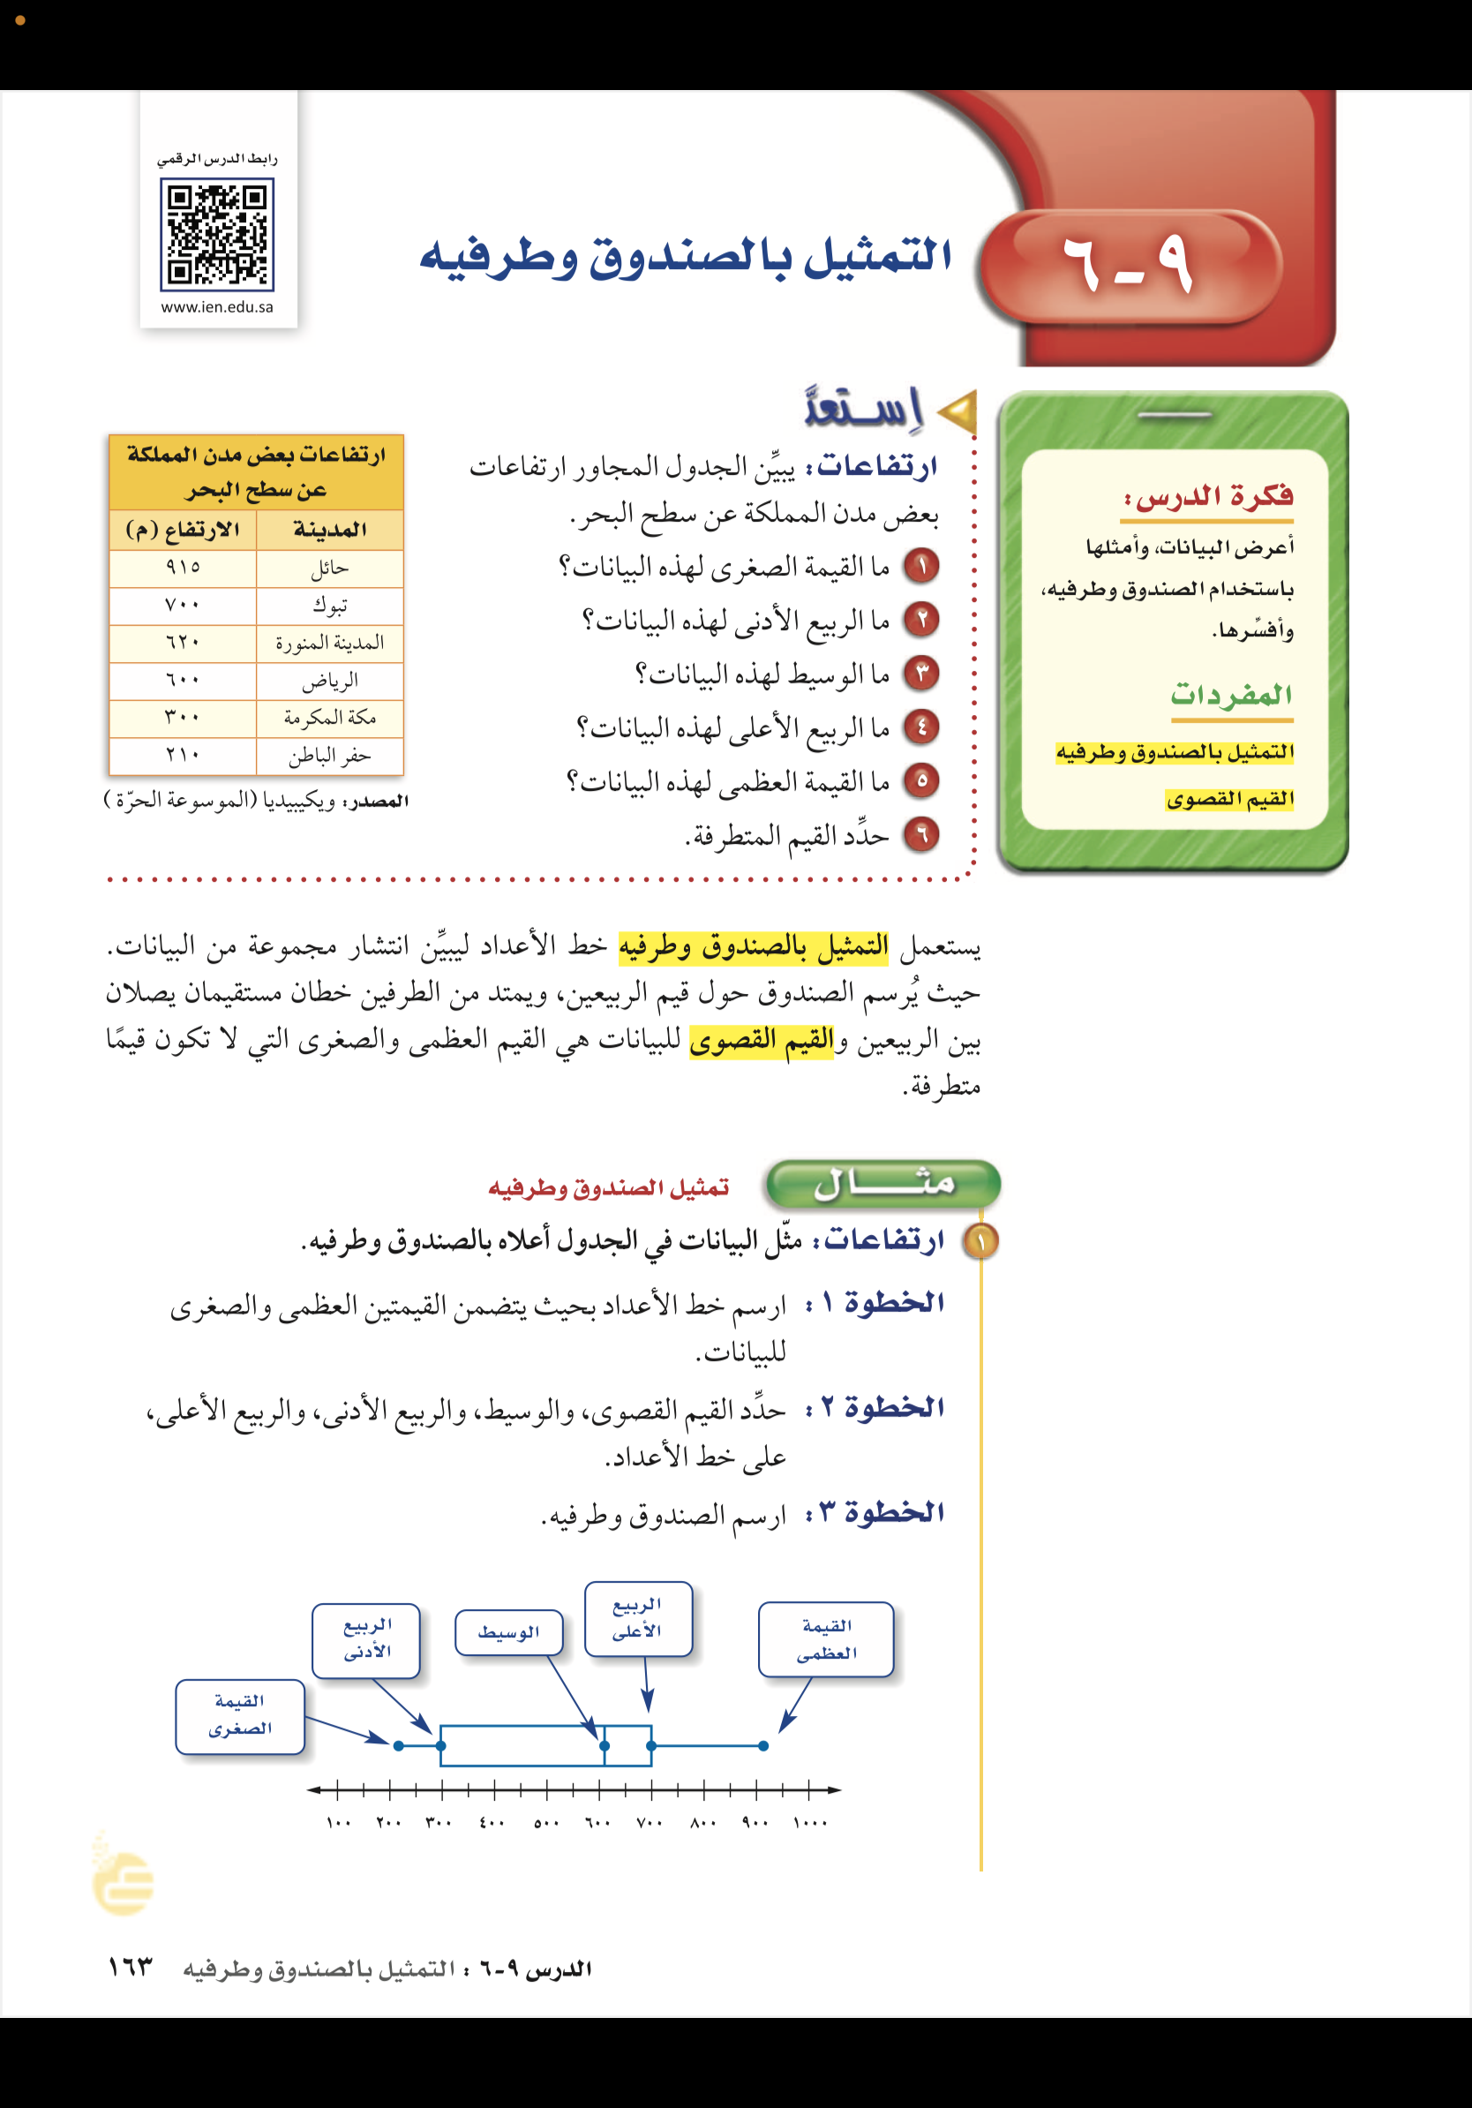
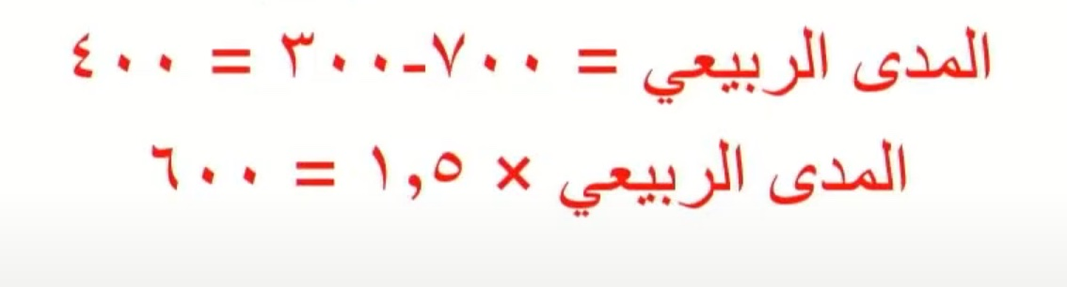
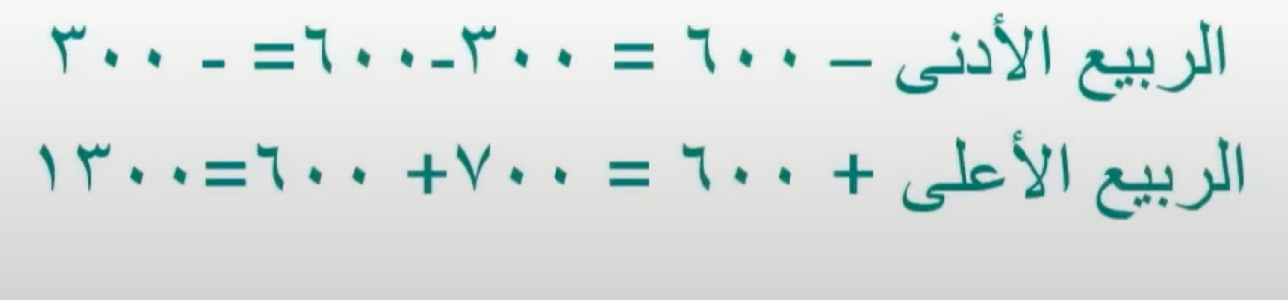
يبين الجدول المجاور ارتفاعات بعض مدن المملكة عن سطح الأرض .
تحقق من فهمك
قيمة عظمى
الربيع الأعلى
الوسيط
٦١٠
الربيع الأدنى
قيمة صغرى
لا يوجد قيم متطرفة

Slide 8

يستعمل التمثيل بالصندوق وطرفيه خط الأعداد ليبين انتشار مجموعة من البيانات
قيمة عظمى
الربيع الأعلى
مثل البيانات في الجدول بالصندوق وطرفيه .
الوسيط
٦١٠
الربيع الأدنى
قيمة صغرى
الوسيط
الربيع الأعلى
الربيع الأدنى
قيمة عظمى
قيمة صغرى

Slide 9
١٠.٥
٤٧.٥-٣٧=
المدى لربيعي =
مثل البيانات ٤٢ ، ٣٨ ، ٤٢ ، ٤٥ ، ٤٣ ، ٦٥ ، ٥٥ ، ٥٠ ، ٣٤ ، ٣٦ ، ٤٠ ، ٣٥ بالصندوق وطرفيه .
٢١.٢٥
٢٧ – ١٥.٧٥ =
٣٧ – ( ١.٥ × ١٠.٥ ) =
٦٣
٤٧.٥ + ( ١.٥ × ١٠.٥ ) =
٤٧.٥ + ١٥.٧٥ =
الوسيط
نرتب البيانات تصاعديا :
تحقق من فهمك
الربيع الأعلى
قيمة عظمى
الربيع الأدنى
٤٧.٥
٤٢
٣٧
قيمة متطرفة
٣٤ ، ٣٥ ، ٣٦ ، ٣٨ ، ٤٠ ، ٤٢ ، ٤٢ ، ٤٣ ، ٤٥ ، ٥٠ ، ٥٥ ، ٦٥
قيمة صغرى
الربيع الأدنى
الوسيط
الربيع الأعلى
قيمة عظمى
قيمة متطرفة
قيمة صغرى
│ l │ l │ l │ l │ l │ l │ l │ l │ l │
٧٥ ٧٠ ٦٥ ٦٠ ٥٥ ٥٠ ٤٥ ٤٠ ٣٥ ٣٠

Slide 10
١٣
٦١ – ٤٨ =
المدى لربيعي =
مثل البيانات ٥٢ ، ٥٨ ، ٦٧ ، ٦٣ ، ٤٧ ، ٤٤ ، ٥٢ ، ٢٨ ، ٤٩ ، ٦٥ ، ٥٢ ، ٥٩ بالصندوق وطرفيه .
٢٨.٥
٤٨ – ١٩.٥ =
٤٨ – ( ١.٥ × ١٣ ) =
٦١ + ١٩.٥ =
٦١ + ( ١.٥ × ١٠.٥ ) =
٨٠.٥
الربيع الأعلى
الوسيط
نرتب البيانات تصاعديا :
قيمة عظمى
الربيع الأدنى
تحقق من فهمك
٦١
٥٢
٤٨
٢٨ ، ٤٤ ، ٤٧ ، ٤٩ ، ٥٢ ، ٥٢ ، ٥٢ ، ٥٨ ، ٥٩ ، ٦٣ ، ٦٥ ، ٦٧
قيمة صغرى
قيمة متطرفة
الربيع الأدنى
الوسيط
الربيع الأعلى
قيمة عظمى
قيمة متطرفة
قيمة صغرى
│ l │ l │ l │ l │ l │ l │ l │ l │ l │
٧٥ ٧٠ ٦٥ ٦٠ ٥٥ ٥٠ ٤٥ ٤٠ ٣٥ ٣٠

Slide 11
٦.٥
٤٠.٥ – ٣٤ =
المدى لربيعي =
٢٤.٢٥
عدد ساعات مناوبة ثمانية أطباء اختصاص في أحد الأسابيع هي :
٣٨ ، ٤٣ ، ٣٦ ، ٣٧ ، ٣٢ ، ٣٧ ، ٢٩ ، ٥١ مثل البيانات بالصندوق وطرفيه .
٣٤ – ٩.٧٥ =
٣٤ – ( ١.٥ × ٦.٥ ) =
٤٠.٥ + ٩.٧٥ =
٤٠.٥ + ( ١.٥ × ٦.٥ ) =
٥٠.٢٥
الربيع الأعلى
الوسيط
نرتب البيانات تصاعديا :
قيمة عظمى
الربيع الأدنى
٤٠.٥
٣٧
٣٤
تحقق من فهمك
قيمة متطرفة
٢٩ ، ٣٢ ، ٣٦ ، ٣٧ ، ٣٧ ، ٣٨ ، ٤٣ ، ٥١
قيمة صغرى
الربيع الأعلى
الربيع الأدنى
الوسيط
قيمة عظمى
قيمة متطرفة
قيمة صغرى
│ l │ l │ l │ l │ l │ l │ l │ l │ l │
٦٠ ٥٦ ٥٢ ٤٨ ٤٤ ٤٠ ٣٦ ٣٢ ٢٨ ٢٤

Slide 12
٥١ – ٣٢ =
١٩
المدى لربيعي =
٣.٥
أعمار مراجعي عيادة الأسنان في يوم السبت هي : ٤٩ ، ٤٥ ، ٥٥ ، ٣٢ ، ٢٨ ، ٥٣ ، ٢٦ ،
٣٨ ، ٣٥ ، ٣٥ ، ٥١ مثل البيانات بالصندوق وطرفيه .
٣٢ – ٢٨.٥ =
٣٢ – ( ١.٥ × ١٩ ) =
٥١ + ٢٨.٥ =
٥١ + ( ١.٥ × ١٩ ) =
٧٩.٥
تدرب
نرتب البيانات تصاعديا :
٢٦ ، ٢٨ ، ٣٢ ، ٣٥ ، ٣٥ ، ٣٨ ، ٤٥ ، ٤٩ ، ٥١ ، ٥٣ ، ٥٥
│ l │ l │ l │ l │ l │ l │ l │ l │ l │
٦٠ ٥٦ ٥٢ ٤٨ ٤٤ ٤٠ ٣٦ ٣٢ ٢٨ ٢٤

Slide 13
درجات الطلاب في الرياضيات : ١٠٠ ، ٧٠ ، ٧٠ ، ٩٠ ، ٥٠ ، ٩٠ ، ٥٠ ، ٩٠ ، ١٠٠ ، ٥٠ ،
٩٠ ، ١٠٠ ، ٩٠ ، ٥٠ ، ٢٥ ، ٨٠ مثل البيانات بالصندوق وطرفيه .
تاكد
الربيع الأعلى
نرتب البيانات تصاعديا :
قيمة عظمى
الوسيط
الربيع الأدنى
٩٠
٨٥
٥٠
٢٥ ، ٥٠ ، ٥٠ ، ٥٠ ، ٥٠ ، ٧٠ ، ٧٠ ، ٨٠ ، ٩٠ ، ٩٠ ، ٩٠ ، ٩٠ ، ٩٠ ، ١٠٠ ، ١٠٠ ، ١٠٠
قيمة صغرى
│ l │ l │ l │ l │ l │ l │ l │ l │ l │
١١٠ ١٠٠ ٩٠ ٨٠ ٧٠ ٦٠ ٥٠ ٤٠ ٣٠ ٢٠

Slide 14
٥١ – ٣٢ =
١٩
المدى لربيعي =
٣.٥
أعمار مراجعي عيادة الأسنان في يوم السبت هي : ٤٩ ، ٤٥ ، ٥٥ ، ٣٢ ، ٢٨ ، ٥٣ ، ٢٦ ،
٣٨ ، ٣٥ ، ٣٥ ، ٥١ مثل البيانات بالصندوق وطرفيه .
٣٢ – ٢٨.٥ =
٣٢ – ( ١.٥ × ١٩ ) =
٥١ + ٢٨.٥ =
٥١ + ( ١.٥ × ١٩ ) =
٧٩.٥
تدرب
قيمة عظمى
الربيع الأعلى
الوسيط
نرتب البيانات تصاعديا :
الربيع الأدنى
٢٦ ، ٢٨ ، ٣٢ ، ٣٥ ، ٣٥ ، ٣٨ ، ٤٥ ، ٤٩ ، ٥١ ، ٥٣ ، ٥٥
قيمة صغرى
│ l │ l │ l │ l │ l │ l │ l │ l │ l │
٦٠ ٥٦ ٥٢ ٤٨ ٤٤ ٤٠ ٣٦ ٣٢ ٢٨ ٢٤

Slide 15

ربع البيانات
ربع البيانات
ربع البيانات
ربع البيانات

Slide 16
تدل اشارة النجمة على القيم المتطرفة ولا يتم توصيلها بالأطراف
كلما زاد طول الطرف كلما زاد تشتت البيانات
كلما قصر طول الطرف كلما قل تشتت البيانات
كلما قصر طول الصندوق كلما قل تشتت البيانات
كلما زاد طول الصندوق كلما زاد تشتت البيانات

Slide 17

تحقق من فهمك
٥١
٥٥
٥٨
البيانات أكثر تشتت
البيانات أقل تشتت

Slide 18

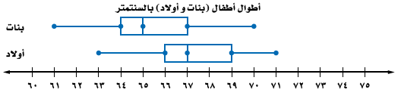
٢٥٪
٢٥٪
٢٥٪
٢٥٪
٢٥٪؜
٢٥٪
أطوال ٧٥٪ من الأولاد هو ٦٦ سم أو أكثر
أطوال ٧٥٪ من البنات هو ٦٧ سم أو أقل
أي أن البنات أقصر من الأولاد

Slide 19

تحقق من فهمك
٢٥٪
٢٥٪
٢٥٪
٢٥٪
٢٥٪
أطوال ٥٠٪ من الأولاد هو ٦٧٪ سم أو أقل
أطوال ٧٥٪ من البنات هو ٦٧ سم أو أقل

Slide 20

ربع
ربع
ربع
ربع
١٦٢.٥
٧٥
٢٠٠ – ١٢٥ =
١٢٥ سمكة

Slide 21
اعتمادا على تمثيل الصندوق وطرفيه المجاور ، أي الشارعين تزيد فيه سرعة أكثر من نصف السيارات
على مثيلاتها في الشارع الآخر ؟
سرعات ٥٠٪ من السيارات ٨١.٣ فأكثر
سرعات ٥٠٪ من السيارات ٨٤.٥ فأكثر
أي أن الشارع ب تزيد فيه سرعة أكثر من نصف السيارات على مثيلاتها في الشارع أ

Slide 22

تدرب
٢٥٪
٢٥٪
٢٥٪
٧٥٪
نسبة المدن التي يزيد عدد سكانها على ٤٠٠٠٠٠ هي ٢٥٪ وهناك انتشار كبير للبيانات مما يؤدي إلى اختلاف كبير في أعداد السكان .

Slide 23
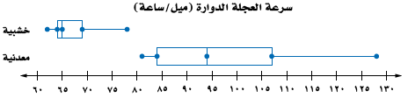
تدرب
٢٥٪
٢٥٪
٢٥٪
٢٥٪
٦٩
٨٤
المعدنية
لا يوجد قيم متطرفة
٢٥٪
٧٥٪
لاحظ أن القيمة العظمى للخشبية أقل من القيمة الصغرى للمعدنية وهذا يدل على أن المعدنية تسير بسرعة أكبر .

